Slide 1
Вписанные и описанные многогранные углы
Notes:
В режиме слайдов ответы и решения появляются после кликанья мышкой

Slide 2
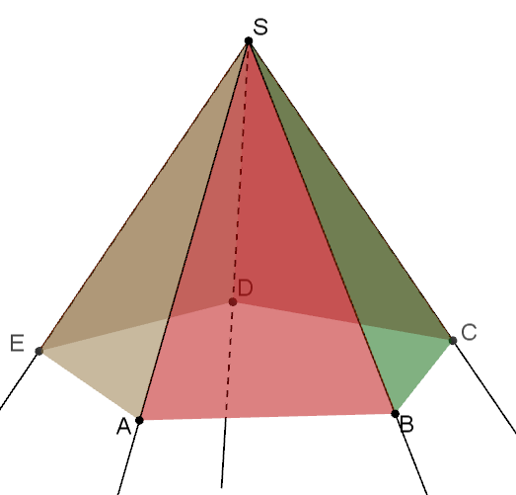
Многогранные углы
Напомним, что многогранной поверхностью называется. поверхность, образованная конечным набором плоских углов A₁SA₂, A₂SA₃, …, A_{n-1}SA_{n}, A_{n}SA₁ с общей вершиной S, в которых соседние углы не имеют общий точек, кроме точек общего луча, а не соседние углы не имеют общих точек, кроме общей вершины.
Фигура, образованная указанной поверхностью и одной из двух частей пространства, ею ограниченных, называется многогранным углом. Общая вершина S называется вершиной многогранного угла.
Лучи SA₁, …, SA_{n} называются рёбрами многогранного угла, а сами плоские углы A₁SA₂, A₂SA₃, …, A_{n-1}SA_{n}, A_{n}SA₁ – гранями многогранного угла.
Многогранный угол обозначается буквами SA₁…A_{n}, указывающими вершину и точки на его рёбрах.
Notes:
В режиме слайдов ответы и решения появляются после кликанья мышкой

Slide 3
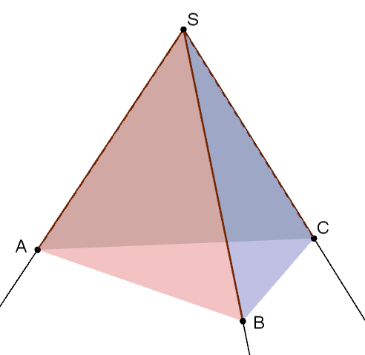
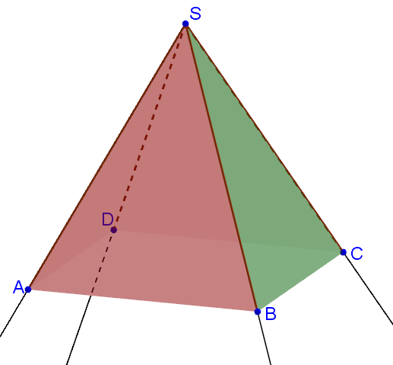
В зависимости от числа граней многогранные углы бывают трёхгранными, четырёхгранными, пятигранными и т. д.
Многогранный угол называется правильным, если у него все плоские углы равны и все двугранные углы равны.
Notes:
В режиме слайдов ответы и решения появляются после кликанья мышкой

Slide 4
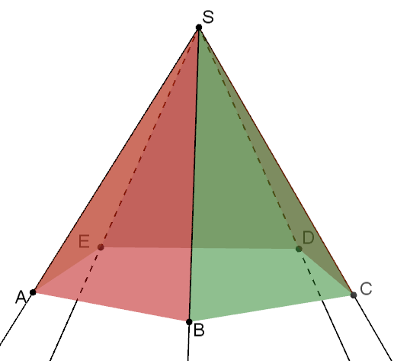
Многогранный угол является пространственным аналогом многоугольника.
Ребро является аналогом вершины, плоский угол – аналогом стороны, двугранный угол – аналогом угла многоугольника.
Notes:
В режиме слайдов ответы и решения появляются после кликанья мышкой

Slide 5
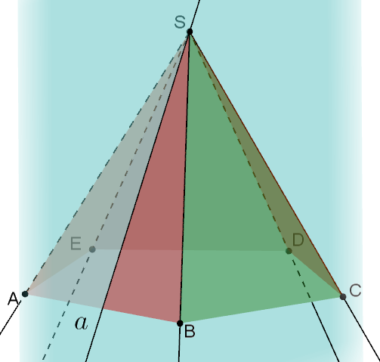
Аналогом серединного перпендикуляра к стороне многоугольника является плоскость, проходящая через биссектрису плоского угла многогранного угла, перпендикулярная плоскости этого плоского угла.
Эта плоскость является геометрическим местом точек, равноудалённых от двух прямых, содержащих стороны данного плоского угла.
Notes:
В режиме слайдов ответы и решения появляются после кликанья мышкой

Slide 6
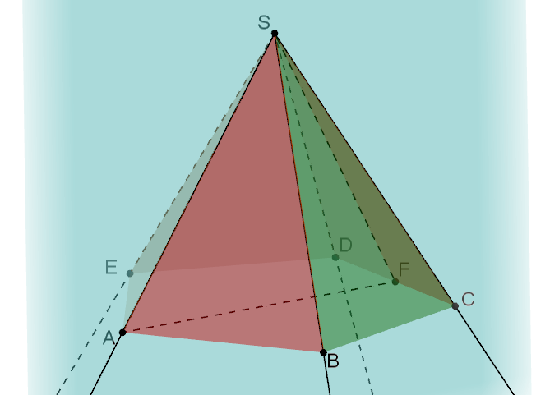
Аналогом биссектрисы угла многоугольника является биссектральная плоскость двугранного угла многогранного угла.
Эта плоскость является геометрическим местом точек, равноудалённых от двух плоскостей, содержащих грани данного двугранного угла.
Notes:
В режиме слайдов ответы и решения появляются после кликанья мышкой

Slide 7
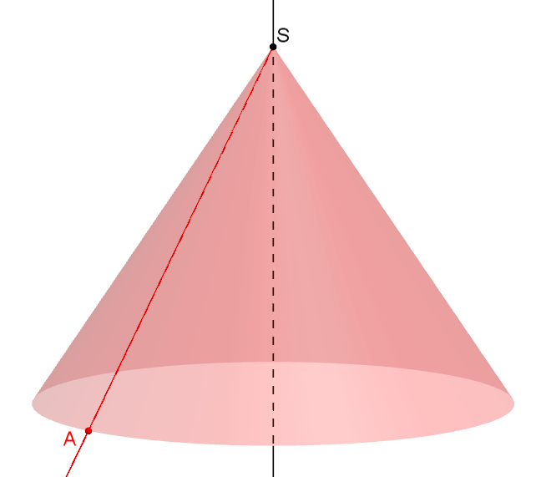
Конические поверхности
Рассмотрим конус с вершиной S. Фигуру, образованную всеми лучами с вершиной S, проходящими через точки окружности основания конуса, будем называть конической поверхностью. Точку S будем называть вершиной конической поверхности, а сами лучи – образующими конической поверхности. Прямую, проходящую через вершину и центр основания конуса, будем называть осью конической поверхности.
Notes:
В режиме слайдов ответы и решения появляются после кликанья мышкой

Slide 8
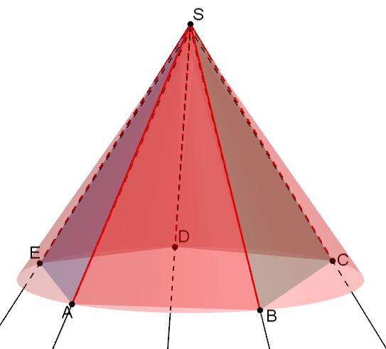
Многогранный угол называется вписанным в коническую поверхность, если его вершиной является вершина конической поверхности, а рёбрами – образующие конической поверхности. Сама коническая поверхность называется описанной около многогранного угла.
Notes:
В режиме слайдов ответы и решения появляются после кликанья мышкой

Slide 9
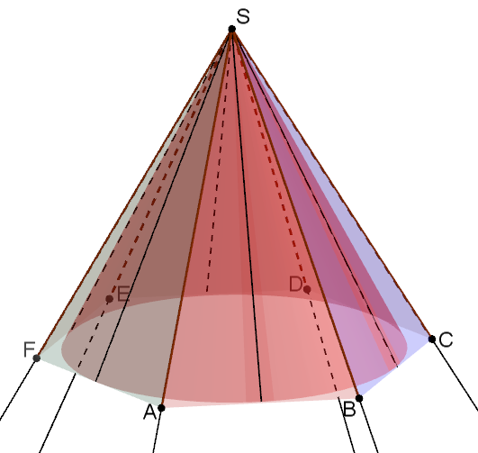
Многогранный угол называется описанным около конической поверхности, если его вершиной является вершина конической поверхности, а грани имеют с конической поверхностью только общую образующую (касаются конической поверхности).
Notes:
В режиме слайдов ответы и решения появляются после кликанья мышкой

Slide 10
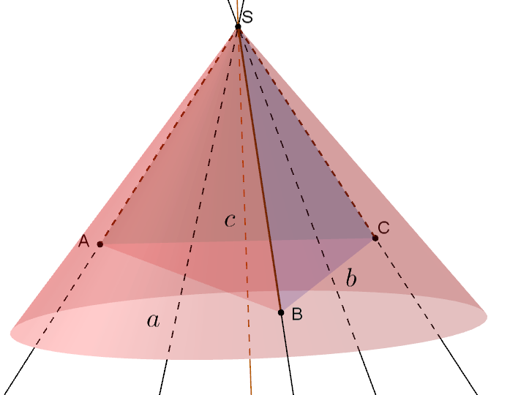
Следующая теорема является аналогом теоремы об окружности, описанной около треугольника.
Теорема. Около любого трёхгранного угла можно описать коническую поверхность.
Доказательство. Рассмотрим трёхгранный угол SABC. Проведём биссектрисы a, b плоских углов соответственно ASB, BSC. Через эти биссектрисы проведём плоскости, перпендикулярные плоскостям соответствующих плоских углов. Они являются геометрическими местами точек, равноудалённых от прямых соответственно SA и SB, SB и SC.
Обозначим c прямую их пересечения. Она является геометрическим местом точек трёхгранного угла, равноудалённых от всех его рёбер. Коническая поверхность, осью которой является прямая c, а образующей – луч SA, будет описана около данного трёхгранного угла.

Slide 11
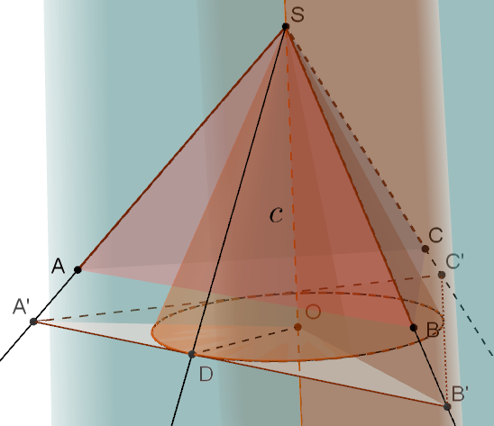
Следующая теорема является аналогом теоремы об окружности, вписанной в треугольник.
Теорема. В любой трёхгранный угол можно вписать коническую поверхность.
Доказательство. Рассмотрим трёхгранный угол SABC. Проведём биссектральные плоскости двугранных углов SA, SB. Они являются геометрическими местами точек, равноудалённых от плоскостей граней соответственно ASB и ASC, ASB и BSC. Обозначим c прямую их пересечения. Она является геометрическим местом внутренних точек трёхгранного угла, равноудалённых от его граней. Отметим какую-нибудь точку O на прямой c.
Через эту точку проведём плоскость, перпендикулярную прямой c. Обозначим A’B’C’ треугольник, являющийся пересечением этой плоскости и рёбер трёхгранного угла. Коническая поверхность, образованная вершиной S и окружностью, вписанной в треугольник A’B’C’, будет вписана в данный трёхгранный угол.

Slide 12
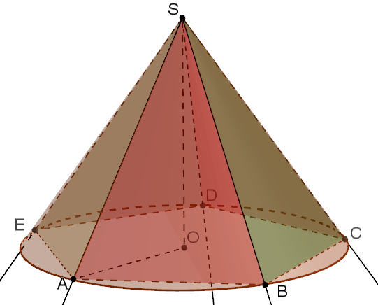
Следующая теорема является аналогом теоремы об окружности, описанной около правильного многоугольника.
Теорема. Около любого правильного многогранного угла можно описать коническую поверхность.
Доказательство. Рассмотрим, например, правильный пятигранный угол с вершиной S. Выберем на его рёбрах точки A, B, C, D, E, для которых SA = SB = SC = SD = SE. Пятиугольник ABCDE будет правильным. Опишем около него окружность с центром O. Коническая поверхность, осью которой является прямая SO, а образующей – луч SA, будет описана около данного многогранного угла.

Slide 13
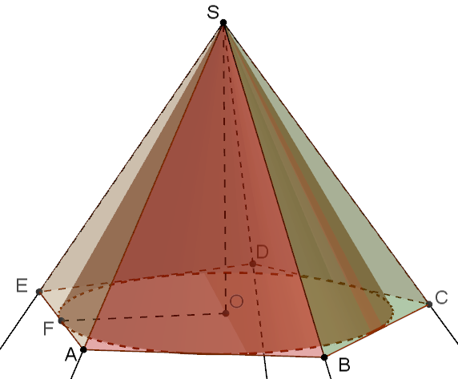
Следующая теорема является аналогом теоремы об окружности, вписанной в правильный многоугольник.
Теорема. В любой правильный многогранный угол можно вписать коническую поверхность.
Доказательство. Рассмотрим, например, правильный пятигранный угол с вершиной S. Выберем на его рёбрах точки A, B, C, D, E, для которых SA = SB = SC = SD = SE. Пятиугольник ABCDE будет правильным. Впишем в него окружность с центром O и радиусом OF. Коническая поверхность, осью которой является прямая SO, а образующей – луч SF, будет вписана в данный многогранный углол.

Slide 14
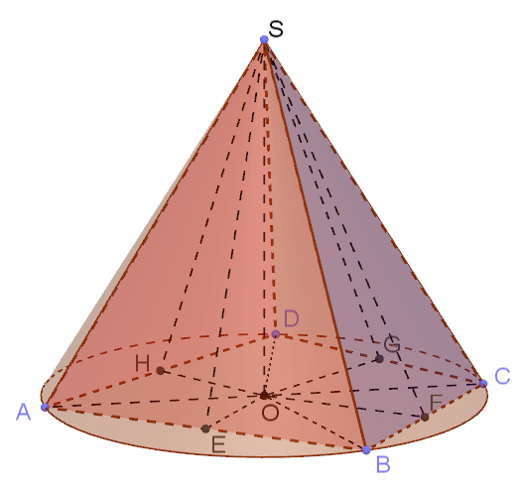
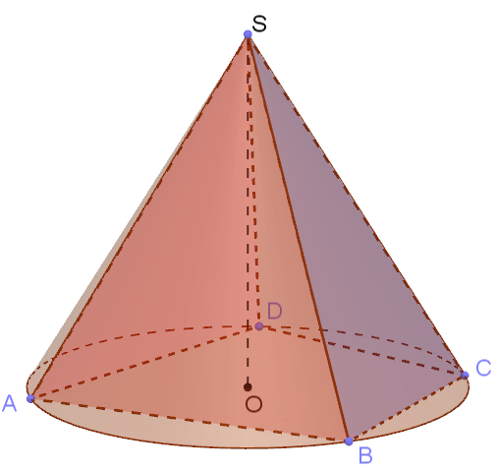
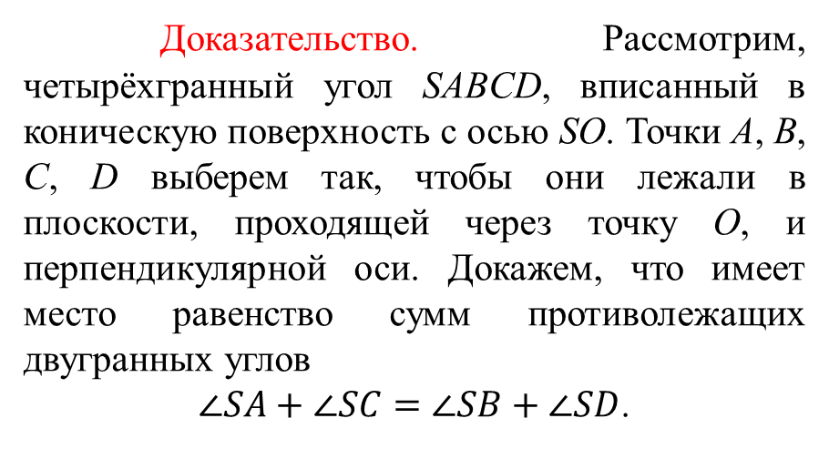
Следующая теорема является аналогом теоремы об окружности, описанной около четырёхугольника.
Теорема. Если около четырёхгранного угла можно описать коническую поверхность, то суммы его противолежащих двугранных углов при боковых рёбрах равны.
Доказательство. Рассмотрим, четырёхгранный угол SABCD, вписанный в коническую поверхность с осью SO. Точки A, B, C, D выберем так, чтобы они лежали в плоскости, проходящей через точку O, и перпендикулярной оси. Докажем, что имеет место равенство сумм противолежащих двугранных углов
$∠SA+∠SC=∠SB+∠SD$.
Обозначим E, F, G, H середины отрезков соответственно AB, BC, CD, AD. Треугольные пирамиды SAOE и SBOE имеют соответственно равные рёбра. Следовательно они равны. Значит равны их двугранные углы SA и SB. Аналогично доказывается равенства пирамид SBOF и SCOF, SCOG и SDOG, SDOH и SAOH, из которых получаем равенство соответствующих двугранных углов. Из этих равенств следует искомое равенство сумм противолежащих двугранных углов четырёхгранного угла.

Slide 15
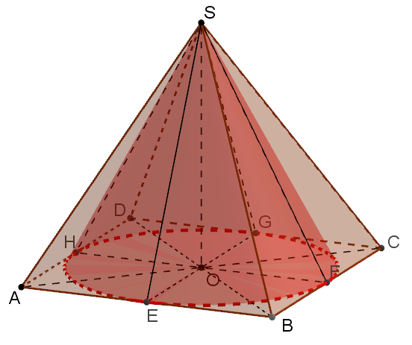
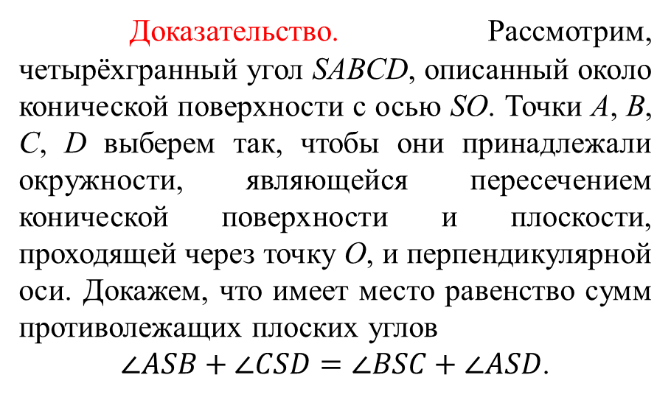
Следующая теорема является аналогом теоремы об окружности, вписанной в четырёхугольник.
Теорема. Если в четырёхгранный угол можно писать коническую поверхность, то суммы его противолежащих плоских углов при вершине равны.
Доказательство. Рассмотрим, четырёхгранный угол SABCD, описанный около конической поверхности с осью SO. Точки A, B, C, D выберем так, чтобы они принадлежали окружности, являющейся пересечением конической поверхности и плоскости, проходящей через точку O, и перпендикулярной оси. Докажем, что имеет место равенство сумм противолежащих плоских углов
$∠ASB+∠CSD=∠BSC+∠ASD$.
Обозначим E, F, G, H точки касания окружности с отрезками соответственно AB, BC, CD, AD. Треугольные пирамиды SAOE и SAOH имеют соответственно равные рёбра. Следовательно они равны. Значит равны их плоские углы ASE и ASH. Аналогично доказывается равенства пирамид SBOE и SBOF, SCOF и SCOG, SDOG и SDOH, из которых получаем равенство соответствующих плоских углов BSE и BSF, CSF и CSG, SDG и SDH. Из этих равенств следует искомое равенство сумм противолежащих плоских углов при вершине четырёхгранного угла.

